Slide 1
ЭВЕНТУАЛЬНЫЙ АНТАГОНИЗМ ДОБАВОК В ПОЛИОЛЕФИНАХ И ДРУГИХ ТЕРМОПЛАСТАХ.
Екимов А.И.
ПолиЛаб 21/06/2022

Slide 2
Краткие вводные
Цель – не погружение в тонкости рецептуростроения, а демонстрация некоторых кейсов на конкретных примерах.
Зачастую мы сталкиваемся с нежелательными явлениями при переработке полимеров (пожелтение, ухудшение механических свойств, термо- и УФ стойкости)
Вовсе не обязательно виноват полимер; во многих случаях причина – это просто некорректно выбранная система добавок.
Некоторые добавки, эффективные в первичных полимерах, перестают работать в компаундах. Это особенно актуально при реализации проекта “Vivlen”
Понимание особенностей взаимодействия добавок между собой является важной задачей при развитии нового марочного ассортимента.
ПолиЛаб – площадка для квалифицированной отработки решений на основании изучения литературных, патентных данных, отзывов клиентов и собственного опыта.
Образ результата:
ближний горизонт: понимание «быстрых» эффектов («почему пожелтело при переработке» и т.д.)
Развитие собственных компетенций при проектировании рецептур (cost / performance)
Эффективная работа по претензиям клиентов
ПолиЛаб – антагонизм добавок

Slide 3
Краткие вводные
«Явный» антагонизм (так делать не надо)
«Неявный» антагонизм (учитывать при проектировании рецептур): проявляется при некорректной оптимизации (в погоне за чрезмерным снижением с/с)
«Эвентуальный» антагонизм (результат непредсказуем)
Case Study
ПолиЛаб – антагонизм добавок

Slide 4
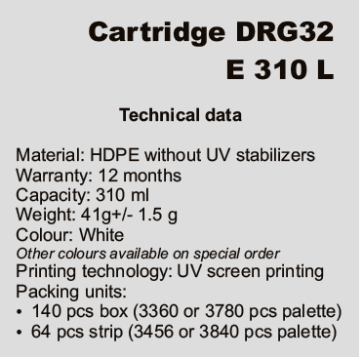
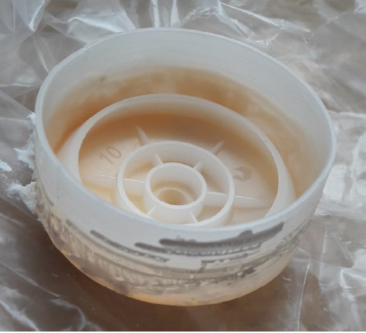
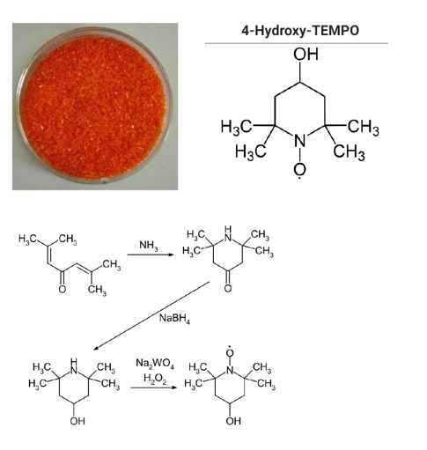
Реальный кейс (картриджи) – обращение клиента.
Клей ПВА содержит пероксид водорода (остатки инициирующей системы)
Реакция HALS => образование окрашенных нитроксильных радикалов.
ПолиЛаб – антагонизм добавок

Slide 5
Типичные примеры синергизма добавок
Типичные примеры
антагонизма добавок
Нуклеатор бензоат натрия + антациды
HALS + некоторые фенольные АО
АО1010 + гидротальцит DHT-4A
TiO2 + СВ
HALS + тиоэфиры
CaSt + UVA
HALS + антипирены (Br)
HALS + сажа (кислая)
HALS + CaCO3 coated St acid
SiO2 + эрукамид
Zn стеарат + эрукамид
Тальк/SiO2 + PPA
Фенольные АО + фосфиты
Фенольные АО + тиоэфиры (DSTDP)
Фенольные АО + УФ-абсорберы
Фенольные АО + этоксилированные амины
HALS + UVA
HALS + benzoates
Тальк + некоторые нуклеаторы
ПолиЛаб – антагонизм добавок

Slide 6
Нуклеатор бензоат натрия + антациды
Бензоат натрия – высокоактивный агент, способный реагировать с другими компонентами рецептуры и наполнителями (CaCO3 аппретированный etc.)
2NaBz + CaSt₂ => CaBz₂ + 2NaSt (неактивные)
Рецептура гомо ПП (BS = 1010/168 = 500/1000 ppm) | T _{крист}, ^{О}С
100 ppm NaBz 1000 ppm CaSt₂ | 117
100 ppm NaBz 500 ppm DHT-4A | 129
Последствия: ухудшение потребительских свойств (физмех, цикл)
Нуклеаторы других классов (сорбитолы, фосфаты, карбоксилаты) нечувствительны к стеаратам.
Вывод: ПП нуклеированный бензоатом натрия, может применяться только в чистом виде (не как компонент компаундов). Учесть при проектировании Vivilen и компаундов. Кейс ПолиПластика (сравнение с НКНХ)
ПолиЛаб – антагонизм добавок

Slide 7
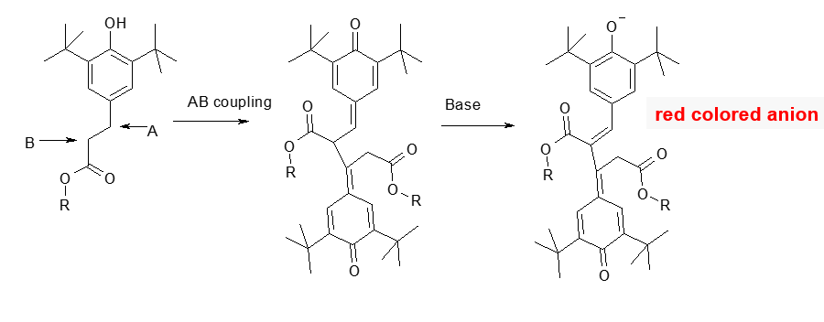
АО1010 + гидротальцит DHT-4A
Общая схема окислительных превращений фенольных АО (кислотно-основной катализ):
Реакция катализируется неорганическими и органическими основаниями.
«Эвентуальный» антагонизм
Последствия:
Пожелтение;
Необоснованные претензии к поставщикам добавок
Митигация:
Корректный выбор марки гидротальцита (ZHT-4V: “Product in which Zinc has been incorporated for improved color”)
Где возможно, применение AGF стойких АО (3114, 1790)
ПолиЛаб – антагонизм добавок
Notes:
ZHT-4V: Product in wich Zinc has been incorporated for improved color

Slide 8
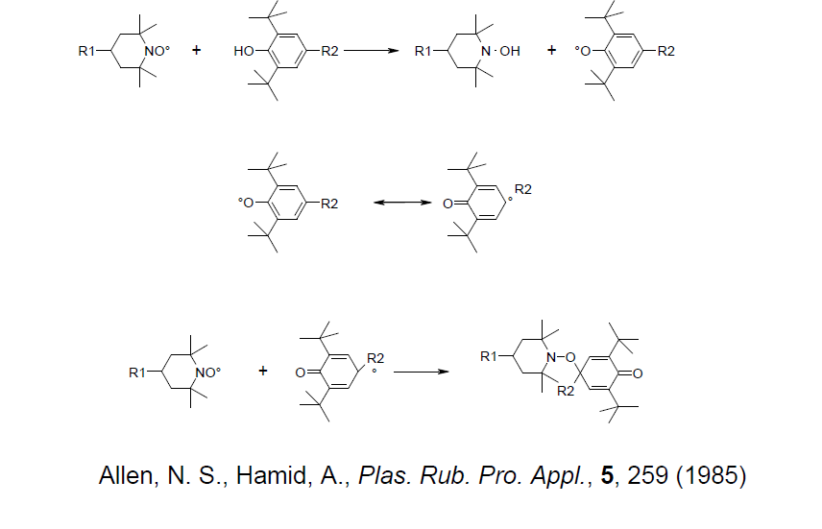
Антагонизм некоторых фенольных АО (Ирганокс 1010) - HALS
Кейс – автопром. ТОС ПП
Механизм (один из…)
PP Homo plaques (2 mm), ISO 4577 or ASTM D3012
Base stabilization: 0.15% Blend B215 + 0.1% calcium stearate
Me-HALS не взаимодействуют с АО1010 при повышенной температуре (лучше ТОС и OIT)
Последствия:
Бесполезное расходование стабилизаторов (особенно при малых дозировках);
Пожелтение; ухудшение эффективности
Необоснованные претензии к поставщикам добавок
ПолиЛаб – антагонизм добавок
Notes:
Файл Micro-…

Slide 9
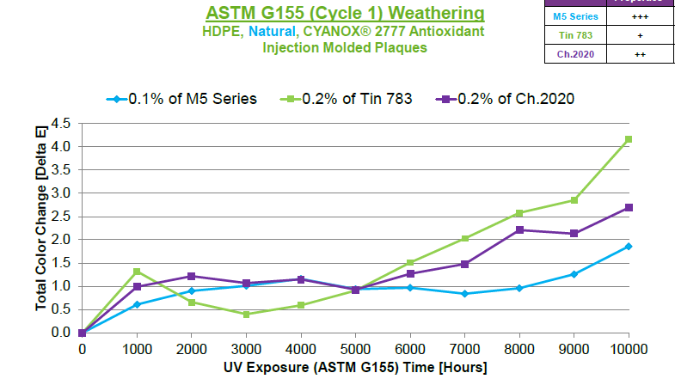
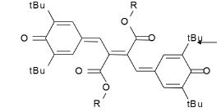
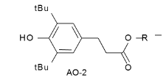
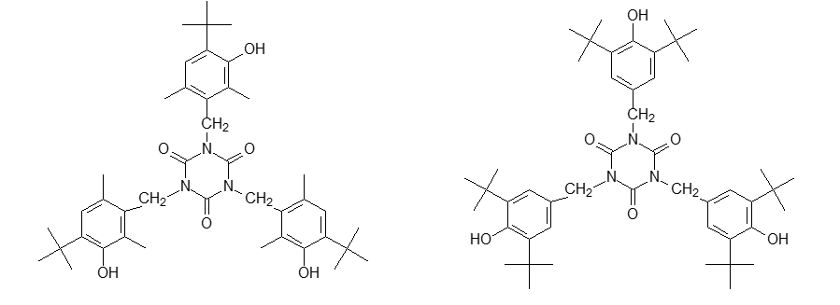
Антагонизм некоторых фенольных АО (Ирганокс 1010) - HALS
Кейс: УФ-стаб литьевого HDPE
Solvay. УФ-стабилизатор для HDPE: M528 + АО2777: почему 2777 а не В215? В чем разница между АО1010 и АО1790?
Одна из причин:
- «AGF – эффект» (причина изменения цвета при экспозиции)
X
АО1790 / 3114 не вступают в подобные реакции
Последствия:
- Недостижение требуемой УФ-стабильности, в т.ч. несоответствие требованиям по ΔE (YI) после экспозиции
Митигация: корректный выбор системы АО для каждого конкретного применения, критический анализ рекомендаций поставщиков добавок
N-CH3 HALS где требуется UV+ LTTS (автокомпаунды)
АО1010 => АО 1790 (рек. Solvay) / AO3114 (реком BASF) => better UV-stab, less YI
ПолиЛаб – антагонизм добавок
Notes:
циклогексан

Slide 10
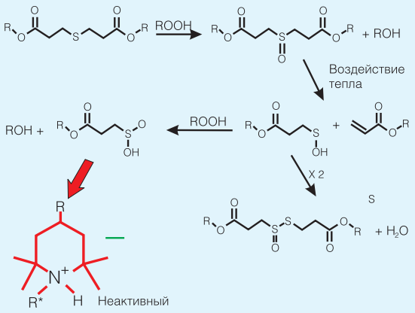
HALS + тиоэфиры
HALS + PPA
Химический механизм действия тиосинергистов в присутствии HALS заключается в разрушении гидроперекисей с образованием, в том числе, сульфокислот, протонирующих пиперидиновый азот
Влияние на остаточное относительное удлинение при разрыве (в % от начального значения) продолжительности tобл УФ-облучения в везерометре пленки из LLDPE + 0,08 % РРА и 0,15 % соединений с различным строением HALS (источник: Dyneon): 1 – без HALS отсутствует;
2 – >N–H; 3 – >N–R; 4 – >N–R/>N–CH3; 5 – >N–OR
Последствия:
Ухудшение эксплуатационных свойств
Последствия:
Ухудшение эксплуатационных свойств
Митигация:
Применение замещенных HALS
Замена тиоэфиров другими синергистами
Митигация:
Применение замещенных HALS
Корректный выбор PPA
ПолиЛаб – антагонизм добавок

Slide 11
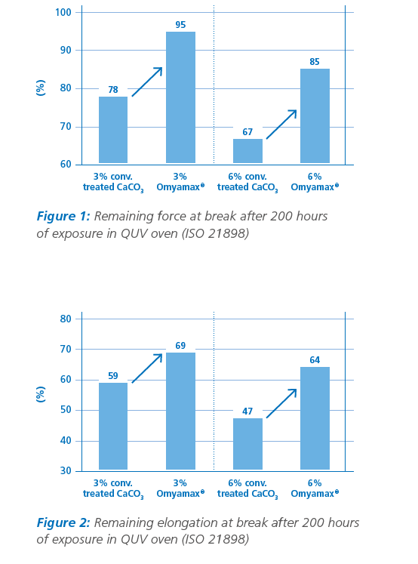
HALS + CaCO3
Кейс – рафия.
Дезактивация HALS стеариновой кислотой аппрета с образованием неактивной аммонийной соли
Последствия:
Ухудшение эксплуатационных свойств
Перерасход УФ-стабилизаторов
Митигация:
Применение специальных наполнителей
Использование синергических смесей УФ-стабилизаторов
ПолиЛаб – антагонизм добавок

Slide 12
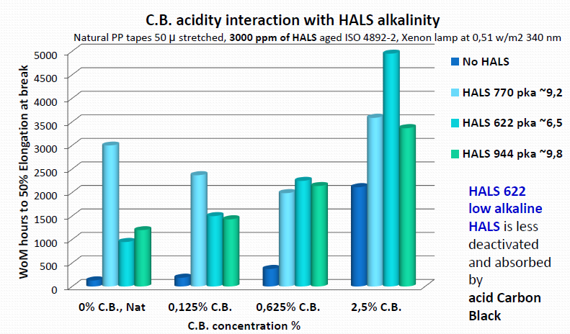
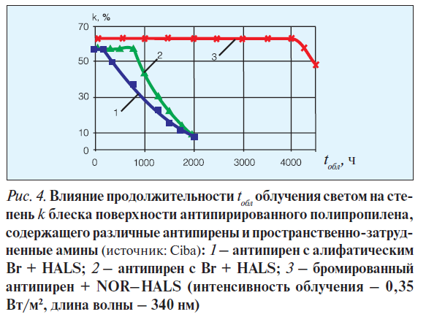
HALS + антипирены стадионные кресла)
HALS + сажа (мембраны)
Причина - протонирование пиперидинового азота в присутствии HBr
Причина - протонирование пиперидинового азота кислотосодержащими примесями сажи.
Последствия:
Ухудшение эксплуатационных свойств
Последствия:
Ухудшение эксплуатационных свойств
Митигация:
Применение замещенных HALS
Применение синергических УФ систем
Корректный выбор системы антипиренов
Митигация:
Применение замещенных HALS
Применение синергических УФ систем
ПолиЛаб – антагонизм добавок

Slide 13
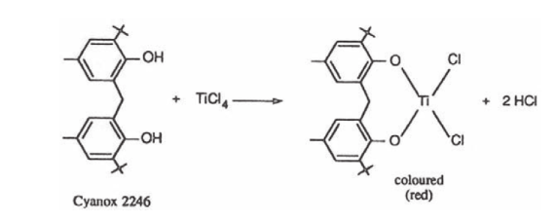
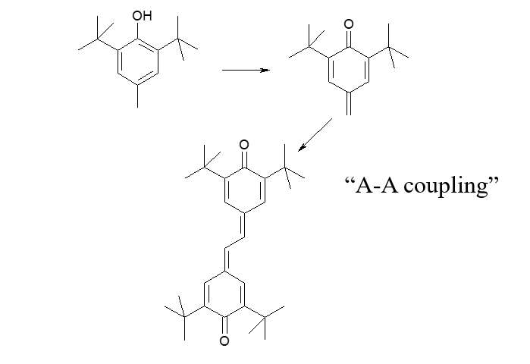
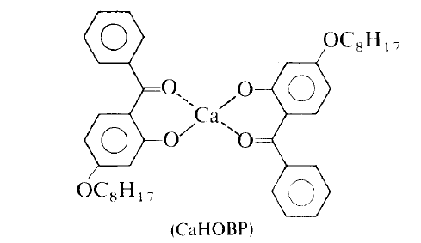
Антагонизм UVA (бензофенон) и стеарата кальция
Взаимодействие фенольных АО с остатками каткомплекса ZN
Последствия: выраженный желтый оттенок (без особого ущерба для УФ-стабильности)
Последствия: выраженный желтый оттенок в присутствии АО1330 (без ущерба для прочих свойств)
Митигация:
выбор фосфитов (кейс с ГСР (АО1330))
Более эффективная дезактивация каткомплекса
Митигация: замена на UVA других типов (бензотриазолы)
ПолиЛаб – антагонизм добавок

Slide 14
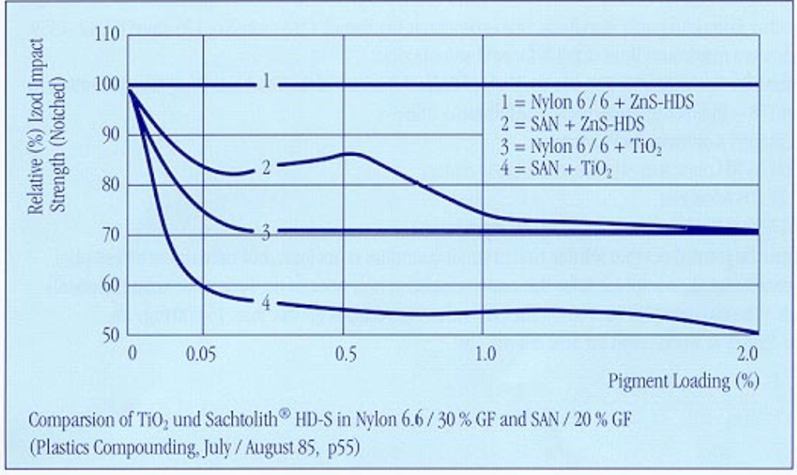
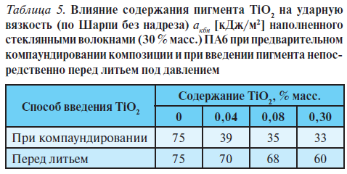
Белые пигменты и стекловолокно
Причины: травмирование стекловолокна частицами TiO2 (краями пластинок)
В равной мере относится и к ПП
Тема, в частности, актуальна в трубах PPR со средним слоем из ППСВ они всегда окрашиваются, как правило, TiO2. Использование дробленки в среднем слое.
Последствия:
Ухудшение эксплуатационных свойств труб;
Средний слой перестает выполнять функцию снижения CLTE
Митигация:
Применение ZnS (дополнительный бонус – хлоростойкость)
Минимизировать использование дробленки композитных труб с TiO2 в среднем слое
ПолиЛаб – антагонизм добавок
Notes:
ZHT-4V: Product in wich Zinc has been incorporated for improved color

Slide 15
SiO₂ + Эрукамид
SiO₂ + ZnSt
Отмечен антагонизм между эрукамидом и стеаратом цинка. Witco Corp. обнаружили деградацию эрукамида в присутствии ZnSt.
В присутствии ZnSt при 200 °C теряется до 20% эрукамида, и из этих 20% до 7% переходит в нитрил
Гипотеза: комплексование аминогруппы ионами цинка (в отличие от кальция) как промотор дальнейших превращений
Митигация: использование стеарата кальция, DHT или ZnO
SiO₂ сам по себе не влияет на YI, но в присутствии эрукамида (800 ppm) YI возрастает.
Это связывают с образованием окрашенного эруконитрила, который образуется в результате деградации эрукамида на поверхности SiO₂ при повышенных т-рах и давлении. Считается, что процесс катализируется микропримесями Fe₂O₃ в неорганических антиблоках (в т.ч. природных)
Те же микропримеси Fe₂O₃ могут катализировать деструкцию эрукамида с образованием альдегидов с низким порогом запаха.
Митигация – корректный выбор марки эрукамида и антиблока.
ПолиЛаб – антагонизм добавок

Slide 16
Спасибо за внимание!
Вопросы?

